Slide 1

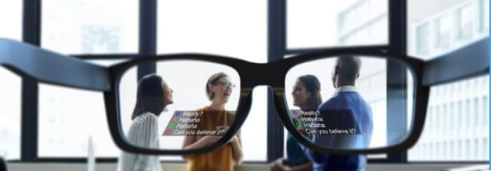
Optical Whisper
Universitatea Ștefan cel Mare Suceava
Facultatea de Inginerie Electrică și Știința Calculatoarelor
Coordonator științific:
Șef lucrări dr. ing. Remus Cătălin Prodan
Absolvent:
Vladislav Grejdieru

Slide 2
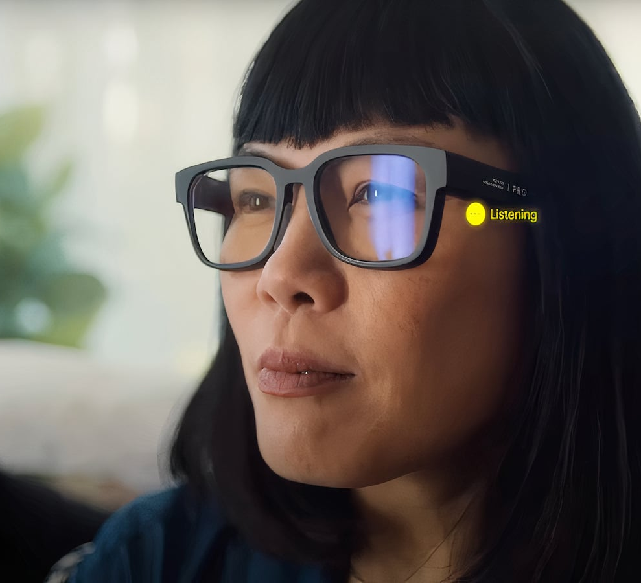
Tema lucrării
Aplicație software dedicată persoanelor cu deficiențe de auz. Acest produs va reprezenta atât asistență în comunicare cât și un instrument dedicat integrării în societate a persoanelor cu deficiențe de auz.
sursa imagine: Google

Slide 3
Scopul proiectului
Realizarea unui produs software dedicat utilizării de către persoanele cu deficiențe de auz. În ceea ce privește proiectul Optical Whisper îmi propun ca cu ajutorul realității augmentate să se furnizeze cât mai multă informație și indicații de orientare în spațiu pentru persoanele cu deficiențe de auz astfel să putem crea un mediu cât mai ușor de înțeles pentru a face posibilă integrarea acestor persoane în societate și de a le oferi posibilitatea la educație și de ce nu la un loc de muncă fără a se simți discriminați sau discreditați din cauza problemei de sănătate pe care o au.

Slide 4
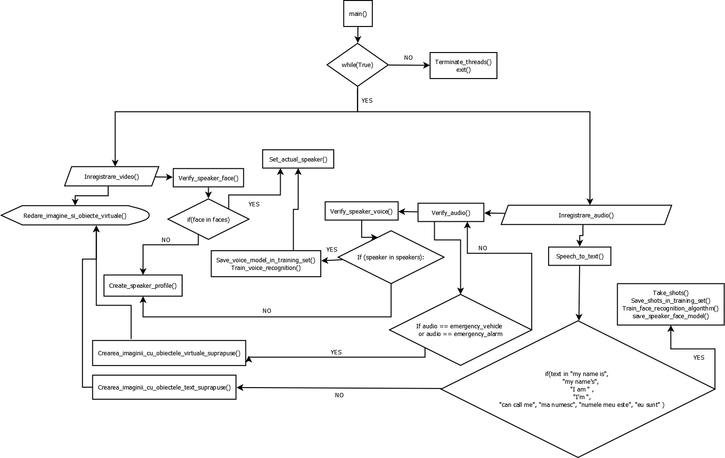
Organigrama aplicației
Figura 1

Slide 5
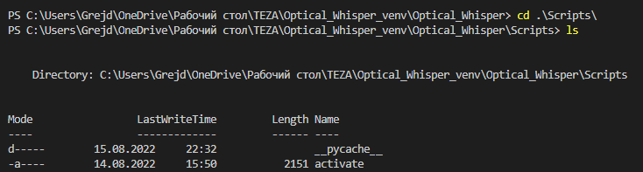
Pregătirea mediului de rulare și testare
Primul pas în utilizarea sau testarea aplicației o constituie crearea mediului în care va rula aplicația. Activarea mediul virtual se realizează prin migrarea în sub-directorul Scripts din cadrul mediului virtual de unde se rulează scriptul activate respectiv pentru dezactivarea mediului virtual se va rula scriptul deactivate. Este foarte important acest pas deoarece librăriile instalate pentru aceasta aplicație sunt prezente doar în acest mediu virtual. Deci rularea aplicației din afara acestui mediu va rezulta în apariția mai multor erori cu mesajul lipsei anumitor librării.
Figura 2

Slide 6
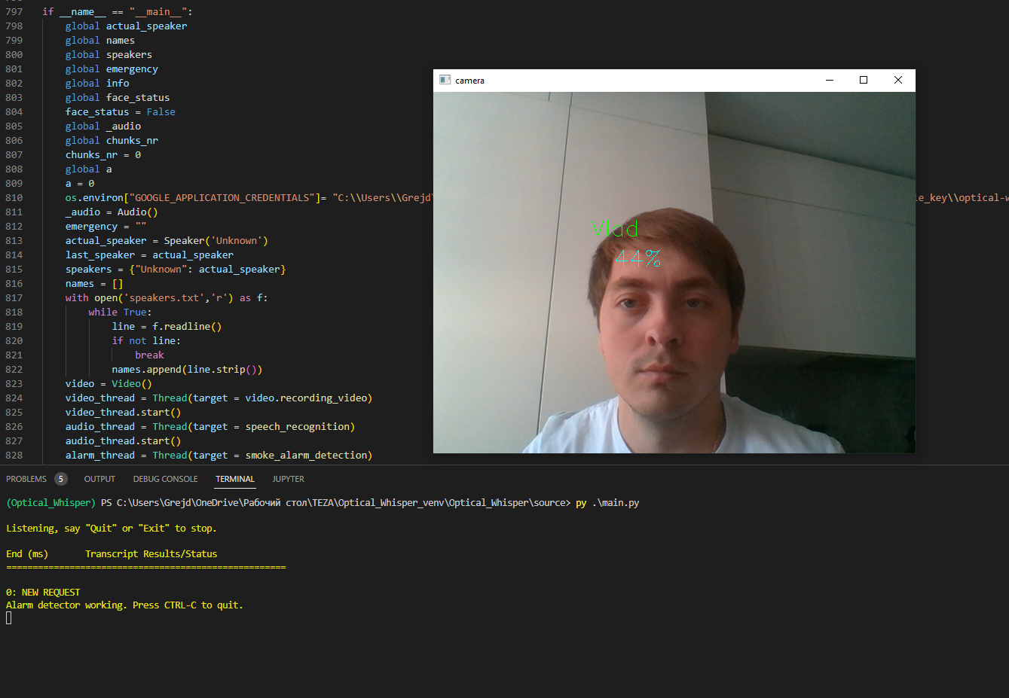
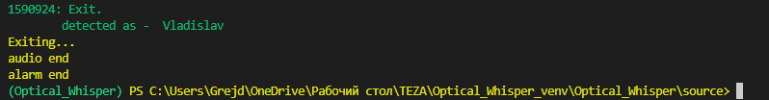
Descrierea aplicației
Având în vedere că la pornirea aplicației aceasta va rula la infinit până la întâlnirea unei condiții de stop, aplicația Optical Whisper va efectua repetat un ciclu de acțiuni în dependență de setul de date de intrare la un anumit moment de timp. Aplicația se va închide prin apăsarea butonului „Exit” sau la rostirea uneia din comenzile „Exit” sau „Quit„
Figura 3
Figura 3.1

Slide 7
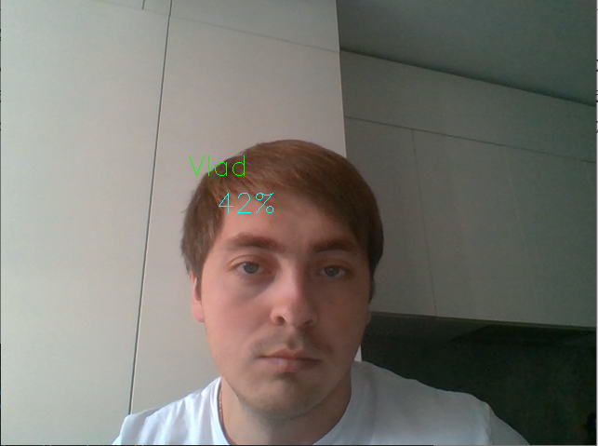
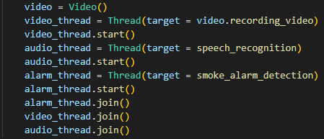
Descriere aplicație
Odată rulată aplicația aceasta va începe executarea funcției principale main() în cadrul căreia se vor porni 3 fire de execuție separate, așa cum putem observa în figura 4. Primul fir de execuție va fi responsabil de preluarea fluxului de imagini video și crearea mediului augmentat, etapă în care se vor suprapune fie obiecte text fie imagini 2D deasupra imaginii reale preluate cu ajutorul camerei. La fel în primul fir de execuție cu ajutorul imaginilor preluate de camera video se va realiza recunoașterea facială a interlocutorilor. Acest lucru se poate observa în figura 5.
Figura 4
Figura 5

Slide 8
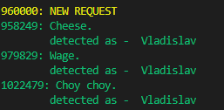
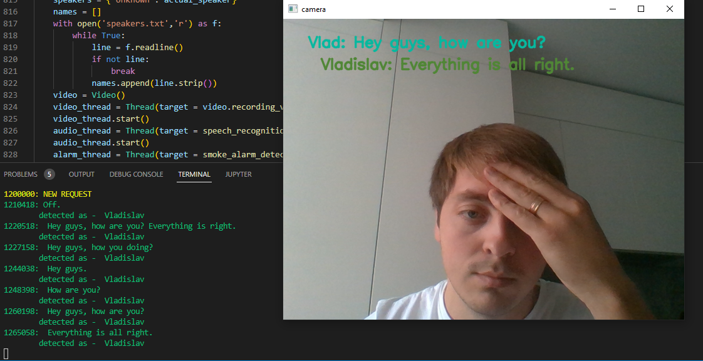
În cadrul firului 2 de execuție se realizează înregistrarea fluxului de date audio de intrare cu ajutorul microfonului dispozitivului. Fluxul de date audio va fi utilizat în cadrul acestui fir de execuție pentru crearea modelelor vocale pentru diferiți interlocutori, dar și identificarea interlocutorilor pe baza fiecărei replici rostite. Acest lucru se poate observa în figura 6. Odată identificat vorbitorul, datele acestuia sunt stocate în obiectul actual_speaker și sunt transmise firului întâi de execuție acolo unde se preia discursul și se suprapune peste mediul real. De exemplu în figura 8 au fost înregistrate două replici. Prima aparține vorbitorului Vlad (figura 7), care a fost identificat cu ajutorul recunoașterii faciale. Iar cea dea doua a aparține vorbitorului Vladislav, care a fost identificat cu ajutorul identificării vocale.
Figura 6
Figura 7
Figura 8

Slide 9
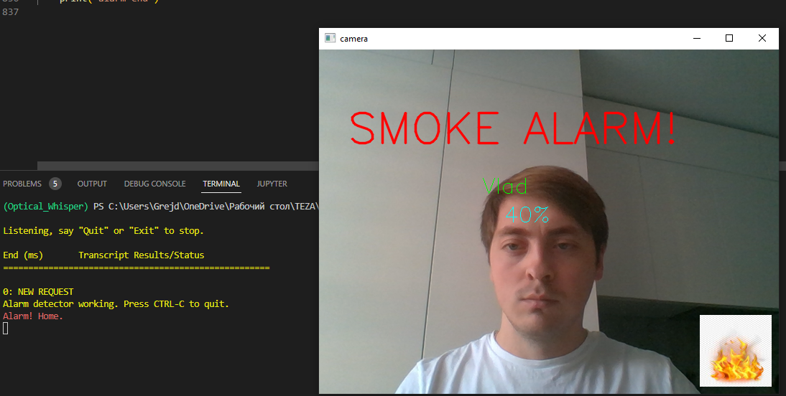
În cadrul celui deal treilea fir de execuție se verifică setul de date de intrare audio, iar la detectarea sunetului unei alarme de fum se va afișa o imagine 2d în mediul augmentat și un text orientativ, care va informa utilizatorul despre un eventual incendiu în clădirea în care se află.
Figura 8

Slide 10
Vă mulțumesc pentru atenție!

